Slide 1
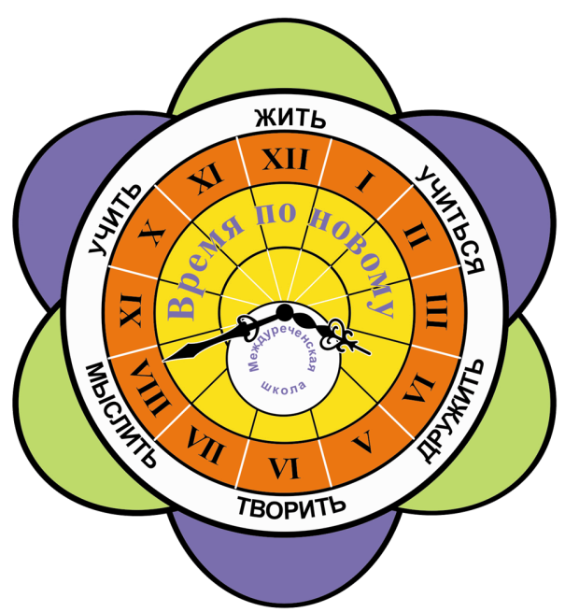
МУНИЦИПАЛЬНОЕ ОБРАЗОВАТЕЛЬНОЕ УЧРЕЖДЕНИЕ
МЕЖДУРЕЧЕНСКАЯ
СРЕДНЯЯ ОБЩЕОБРАЗОВАТЕЛЬНАЯ ШКОЛА
Развитие математической грамотности учащихся на уроках и во внеурочное время.

Slide 2
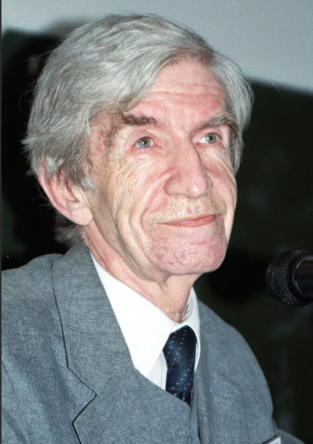
Функциональная грамотность
«Функциональная грамотность – это способность человека использовать приобретаемые в течение жизни знания для решения широкого диапазона жизненных задач в различных сферах человеческой деятельности, общения и социальных отношений».
Алексей Алексеевич Леонтьев – лингвист.

Slide 3
Математическая грамотность
Математическая грамотность включает:
способность человека мыслить математически;
формулировать, применять и интерпретировать математику для решения задач в разнообразных практических контекстах.

Slide 4
https://edsoo.ru

Slide 5
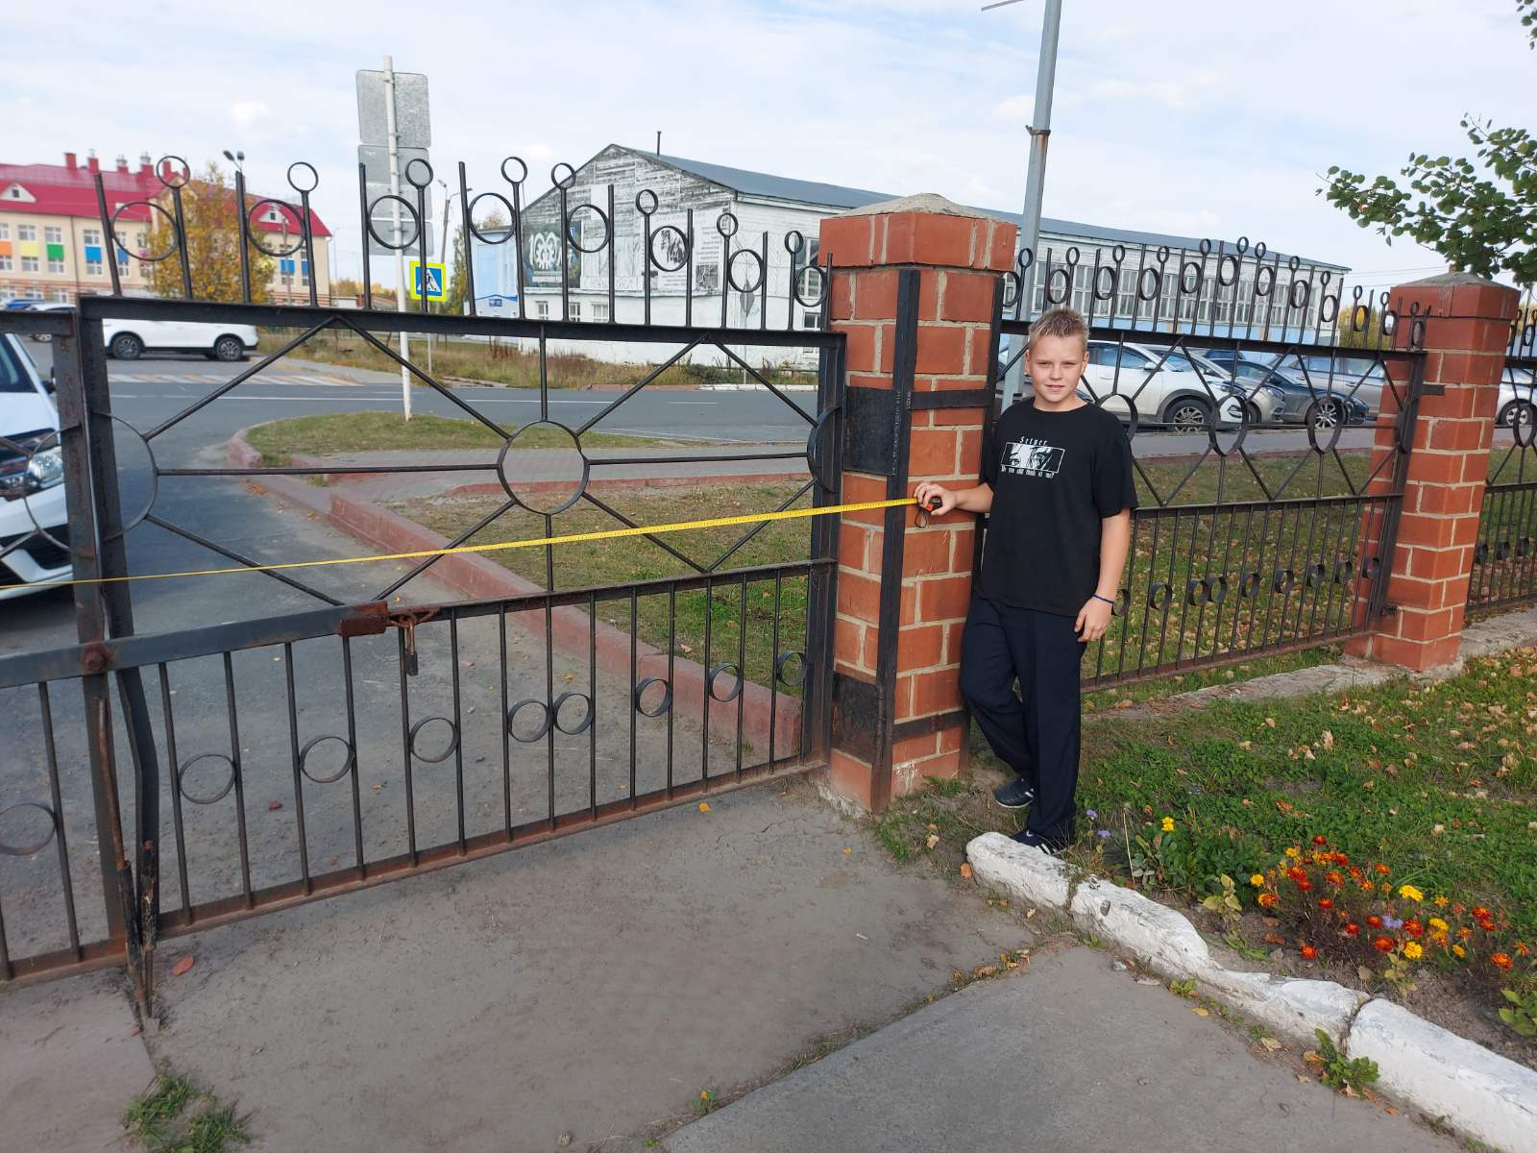
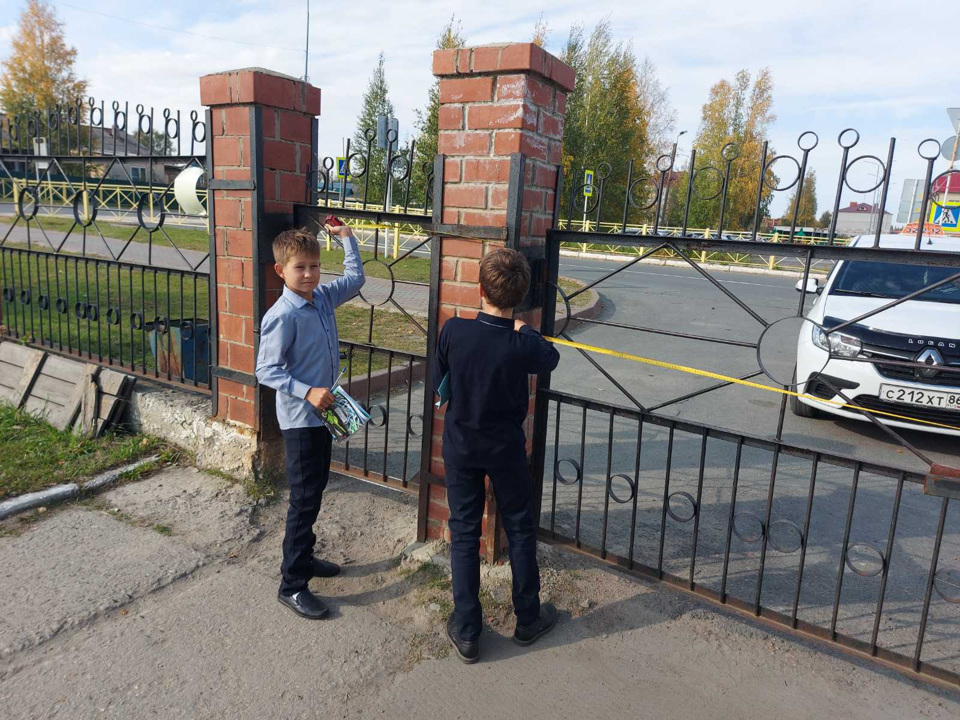
Практико – ориентированная задача
«Измерение ограждений школьной территории»

Slide 6
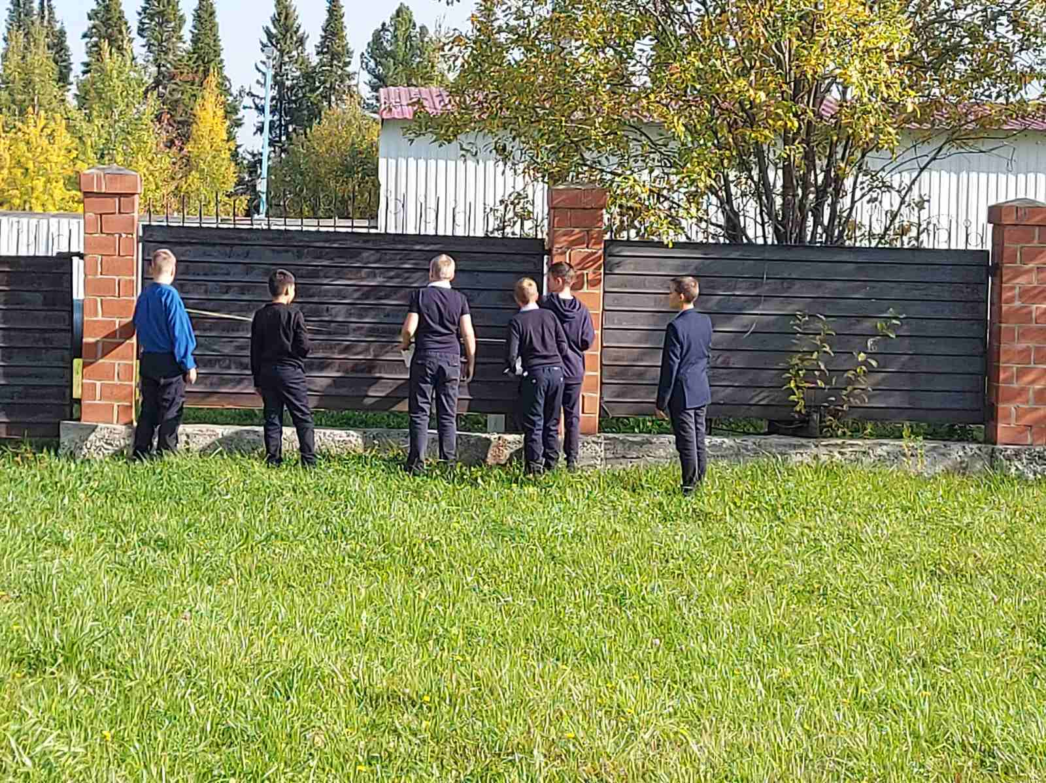
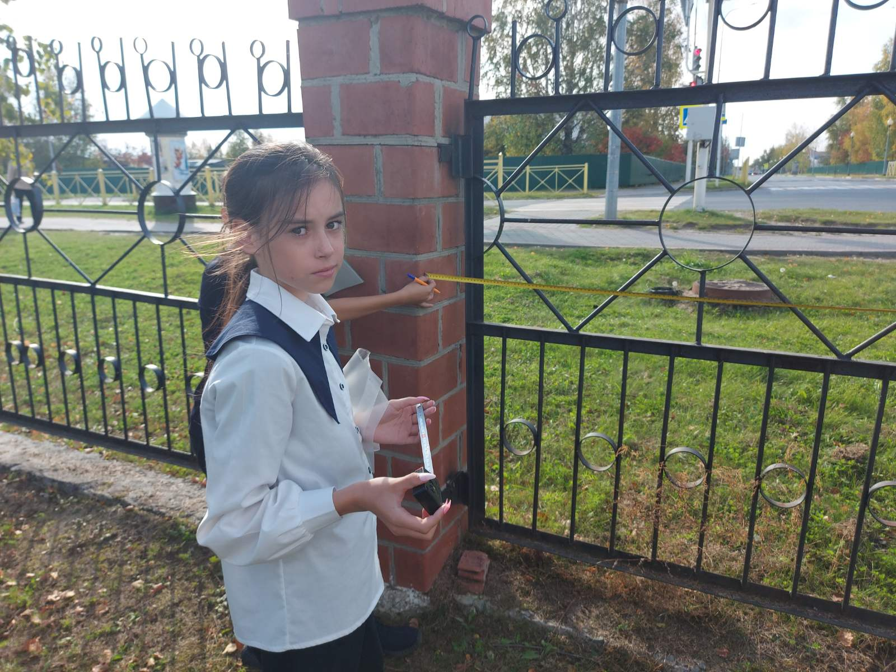
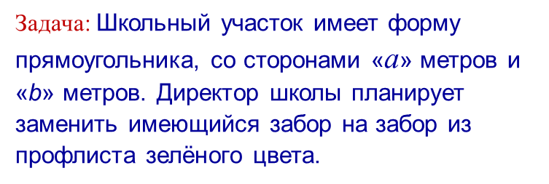
Практико – ориентированная задача
«Сбор данных для вычислений –замены школьного ограждения»

Slide 7
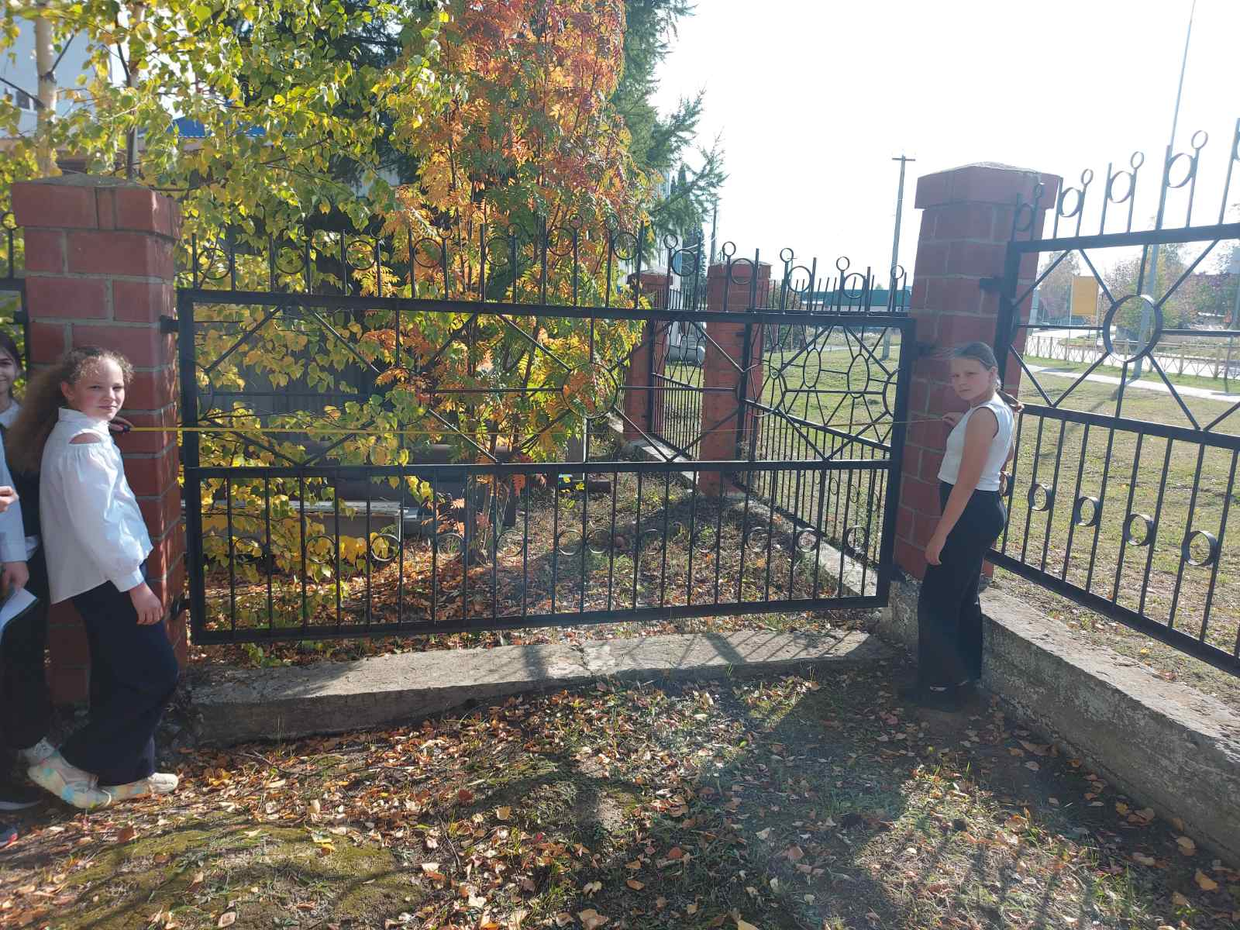
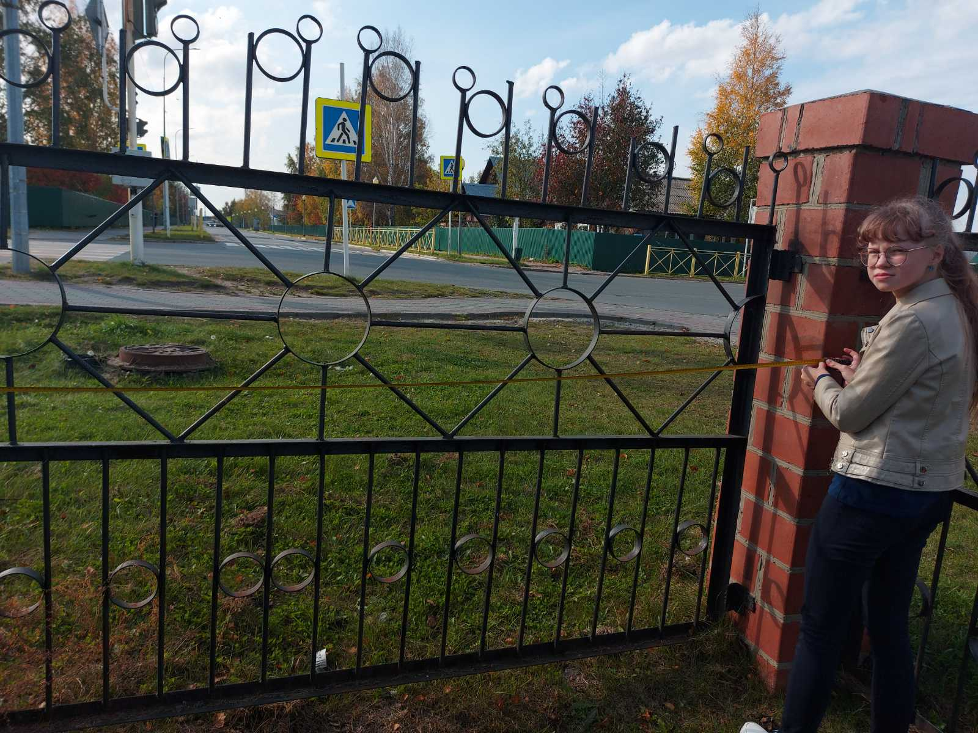
Практико – ориентированная задача
Для этого нужно: 1) Измерить длину и ширину участка; 2) Вычислить периметр данного участка; 3) Узнать размеры профлиста;
4) Найти количество листов; 5) Узнать на различных сайтах стоимость 1 листа железа;
6) Вычислить стоимость забора.

Slide 8
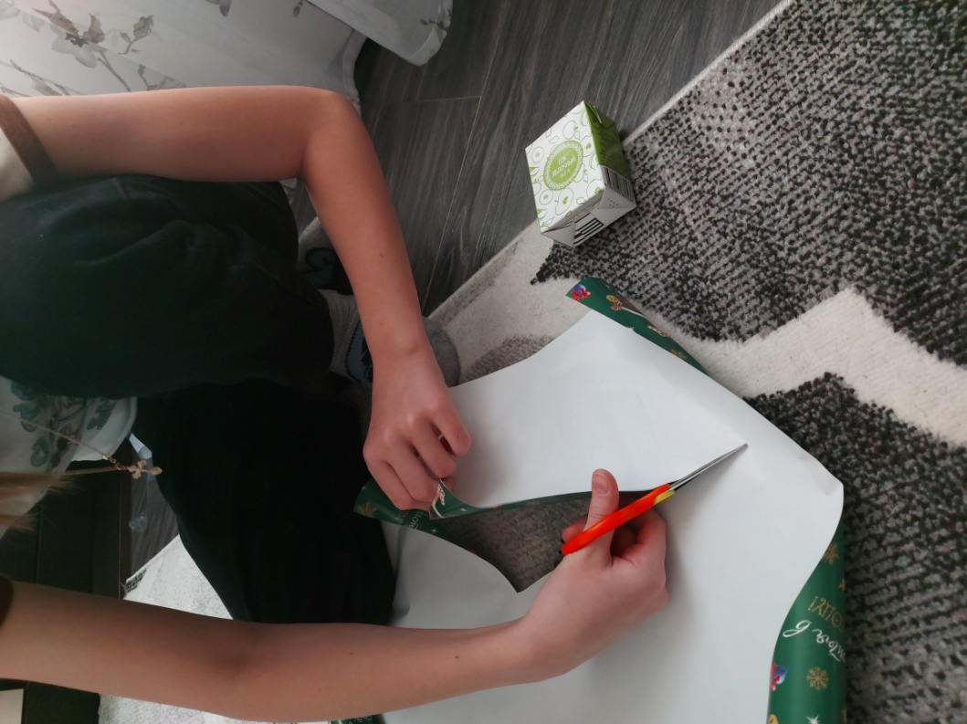
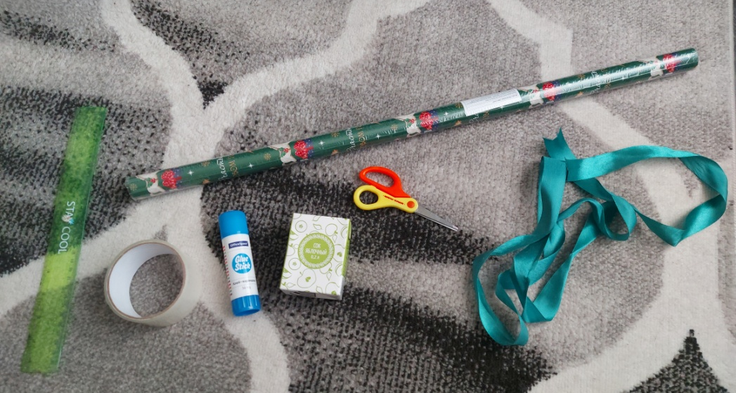
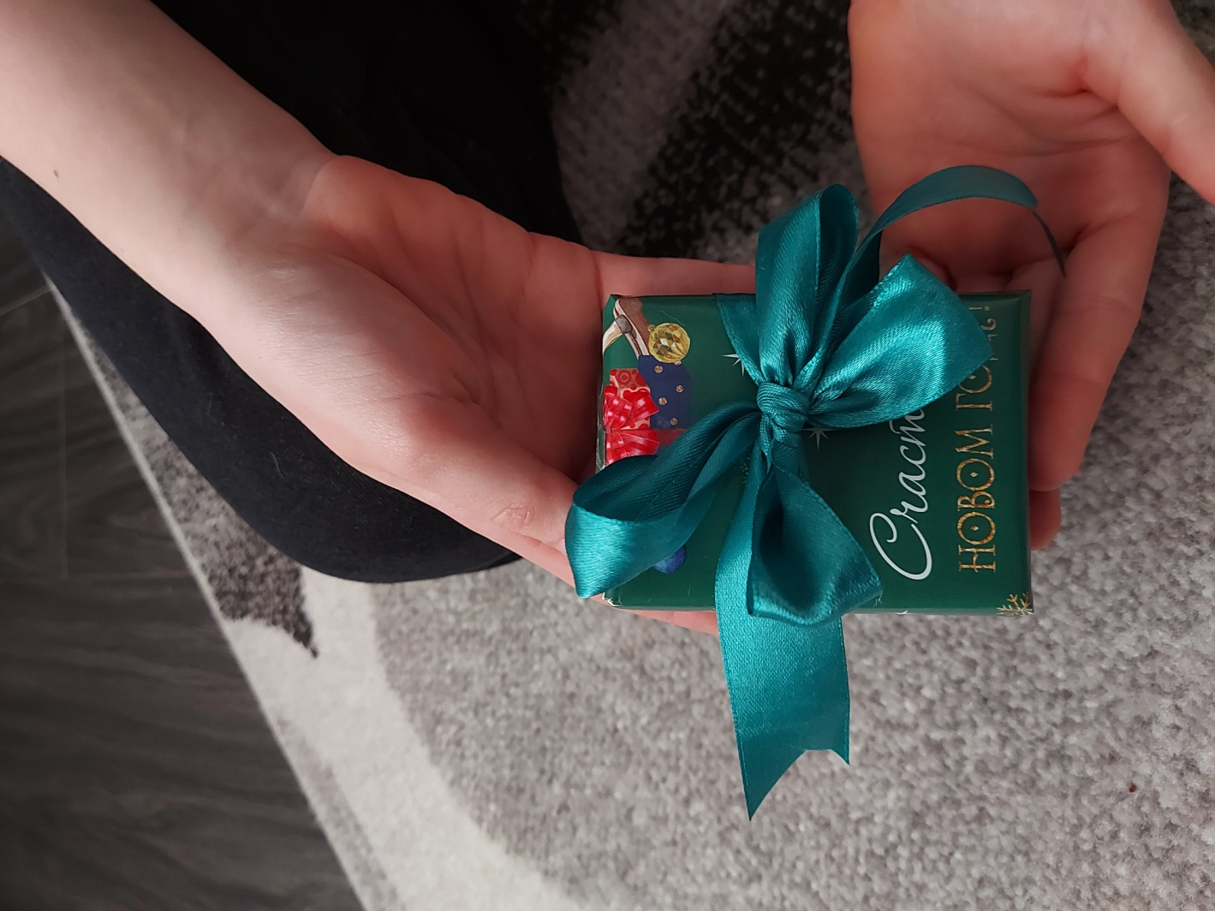
Мини-проект «Упаковка подарка»

Slide 9
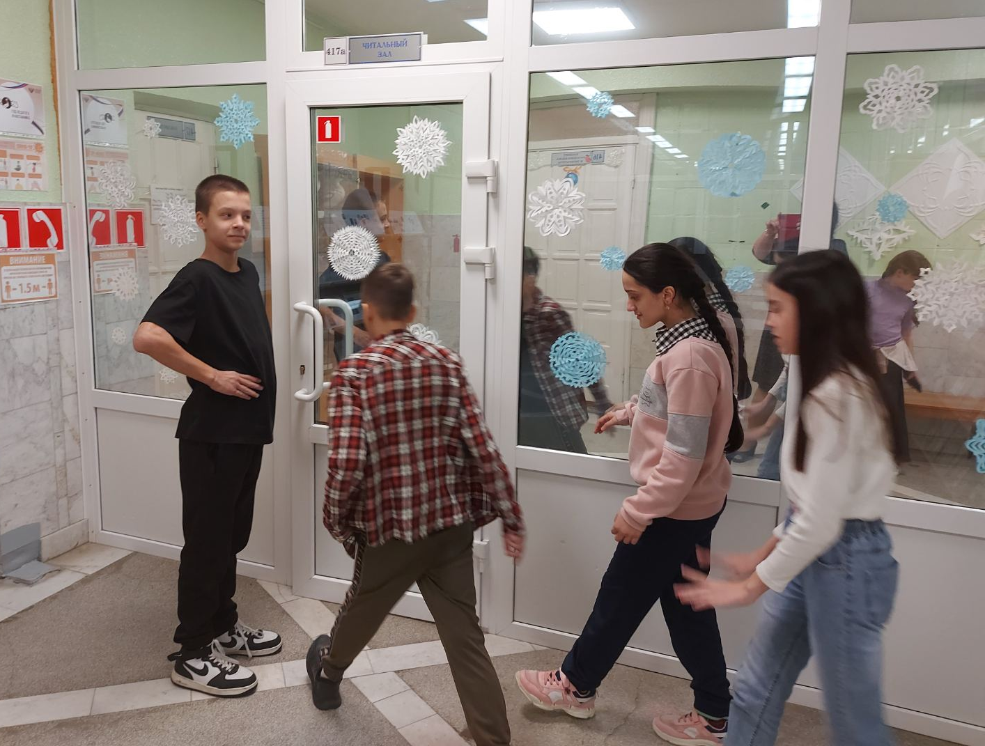
Измерение расстояния на местности
Задание: измерить в шагах расстояние от кабинета математики 404 до читального зала и перевести это расстояние в метры.

Slide 10
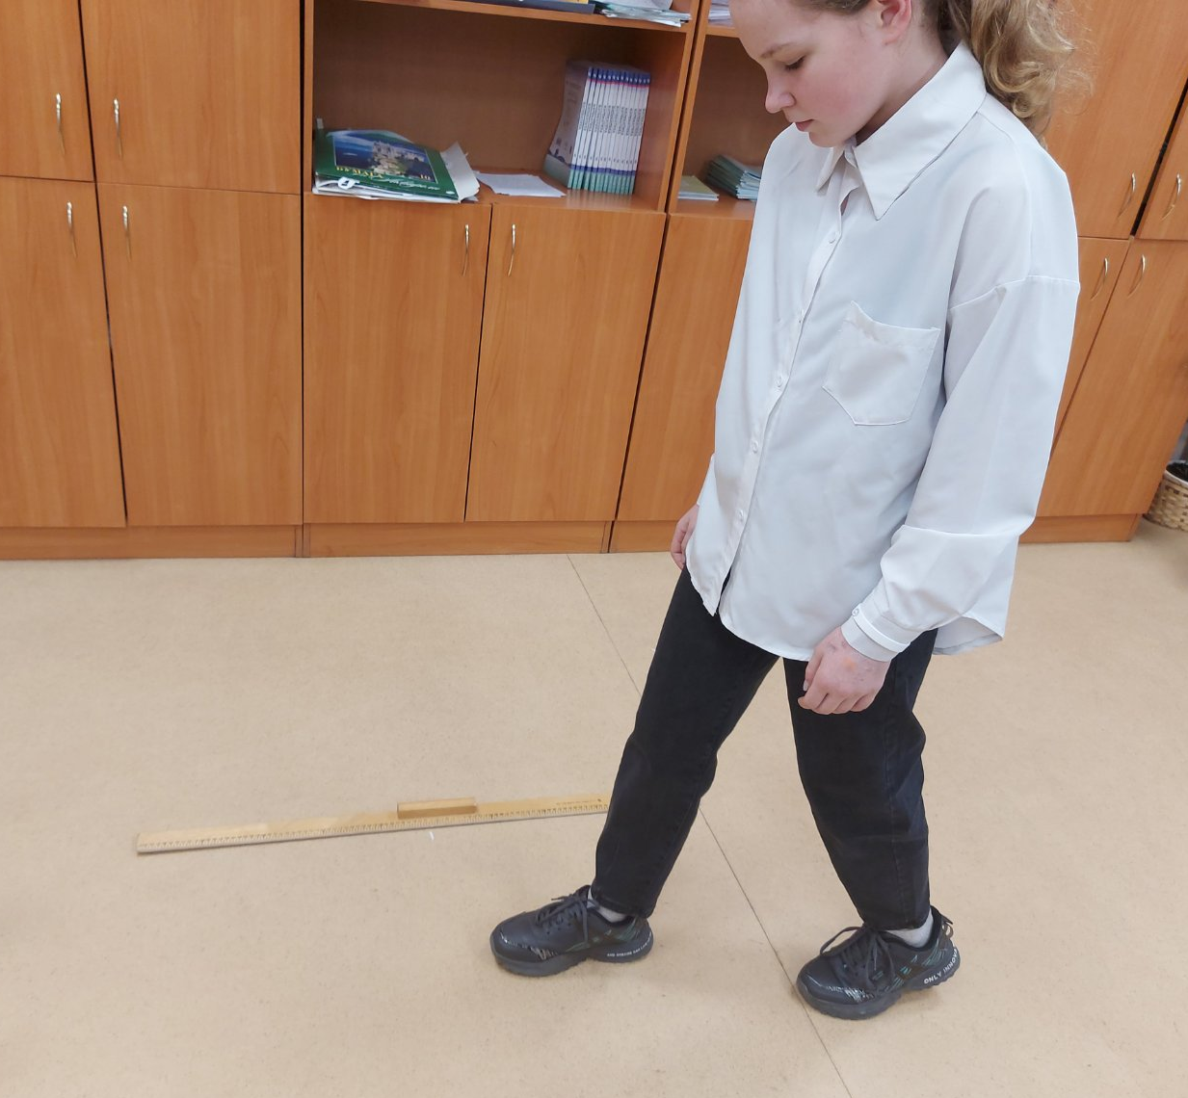
Измерение расстояния на местности
Для этого нужно:
Измерить шагами расстояние от кабинета математики до читального зала.
Измерить длину своего шага.
3. Составь таблицу для перевода своих шагов в метры.
4. Записать ответ.

Slide 11
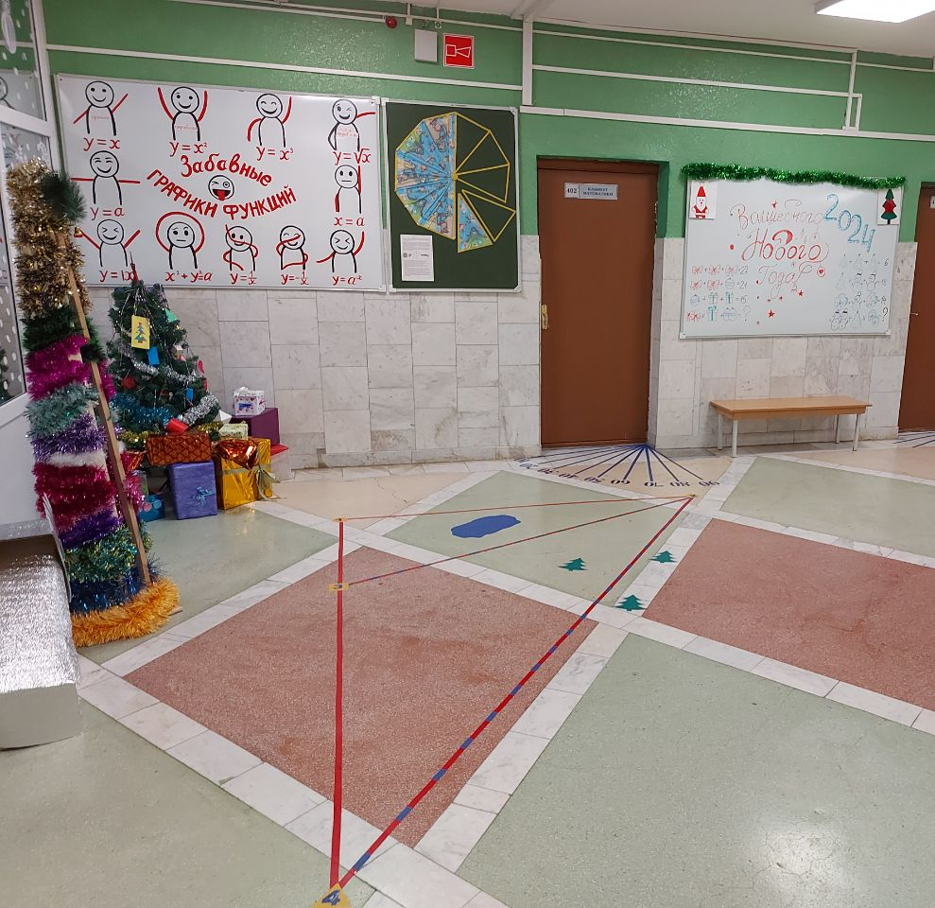
МАТЕМАТИЧЕСКАЯ РЕКРЕАЦИЯ

Slide 12
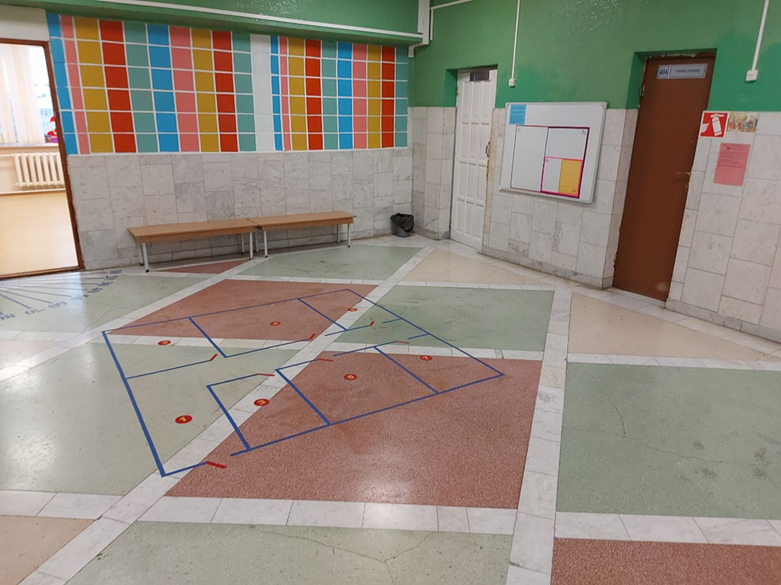
МАТЕМАТИЧЕСКАЯ РЕКРЕАЦИЯ

Slide 13
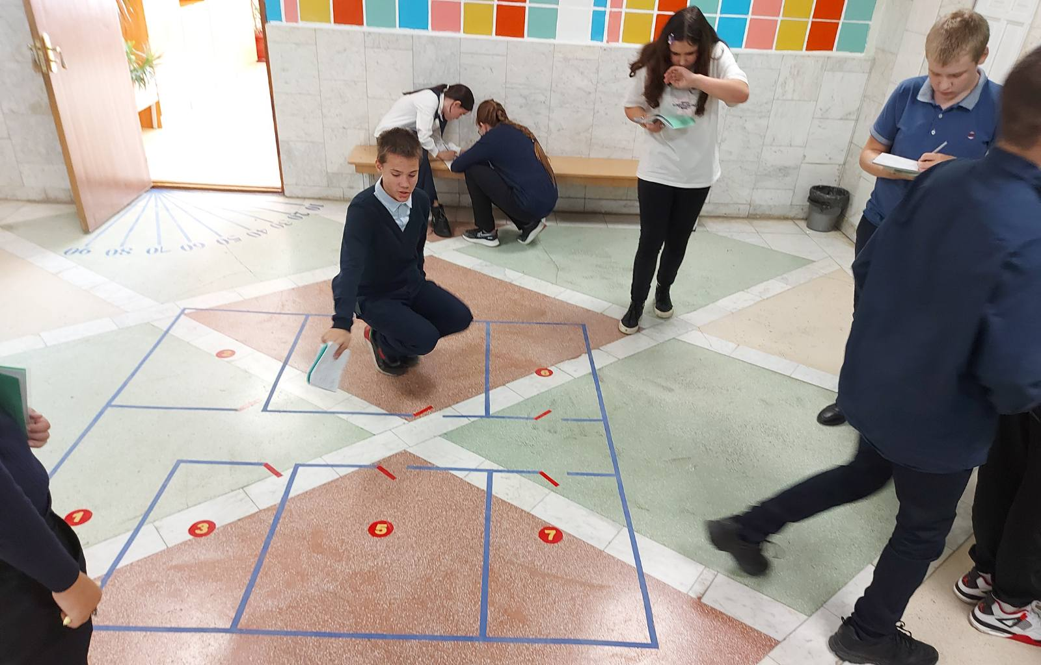
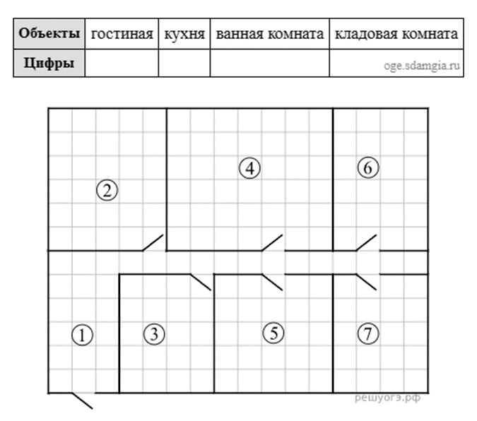
Практико – ориентированная задача «Квартира»
На плане изображена схема квартиры. Квартира имеет прямоугольную форму. Вход и выход осуществляются через единственную дверь.
При входе в квартиру расположен коридор, отмеченный цифрой 1, а справа находится кладовая комната. Гостиная занимает наибольшую площадь в квартире, а слева от нее находится кухня. Прямо перед гостиной находится детская.
В верхнем правом углу схемы находится санузел, отмеченный цифрой 6.
Прямо напротив него располагается ванная комната.

Slide 14
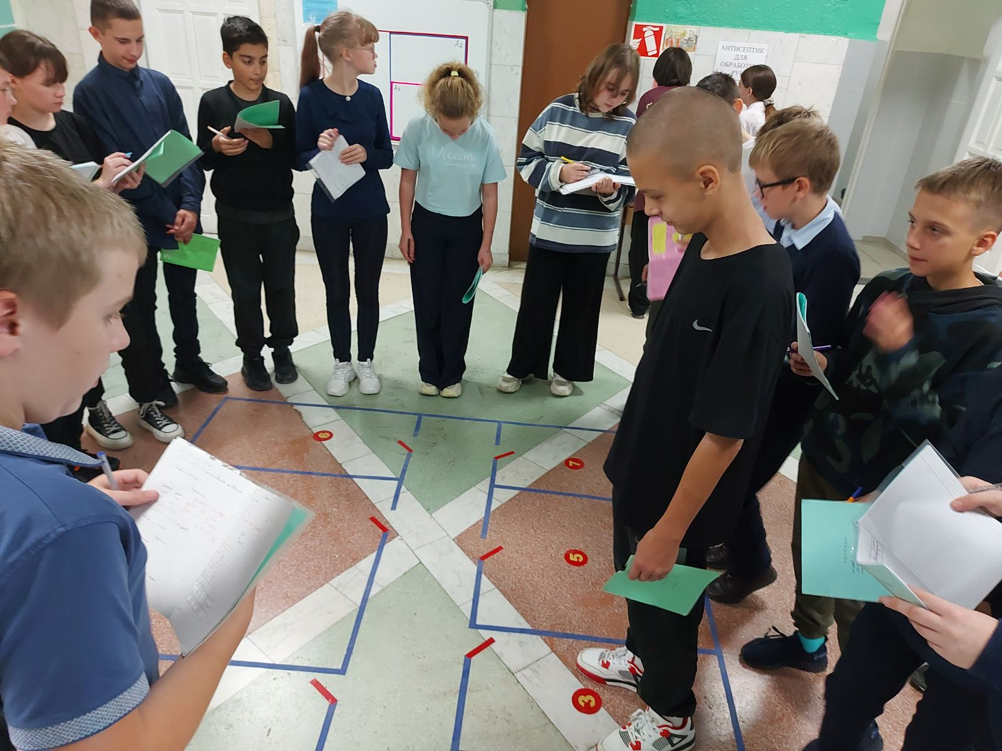
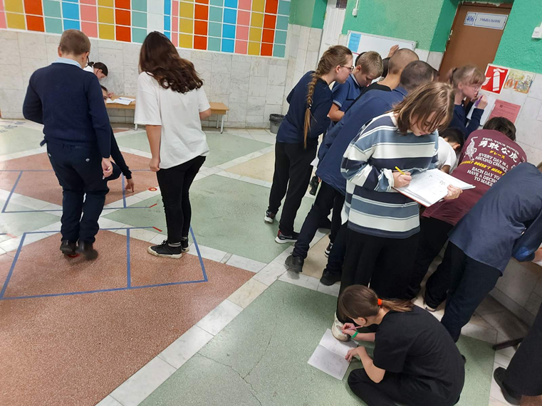
Практико – ориентированная задача «Квартира»
Задача: Для объектов, указанных в таблице, определите, какими цифрами они обозначены на схеме. Заполните таблицу, в ответ запишите последовательность четырех цифр.

Slide 15
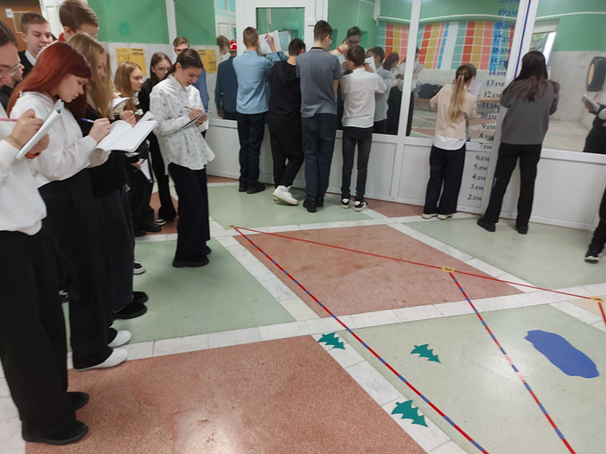
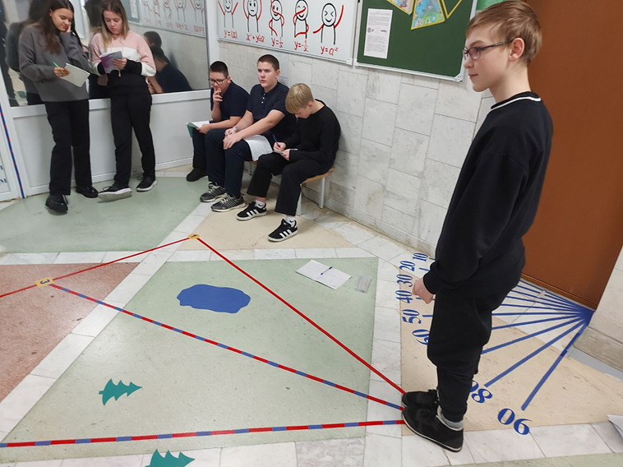
Практико – ориентированная задача «Путешествия»

Slide 16
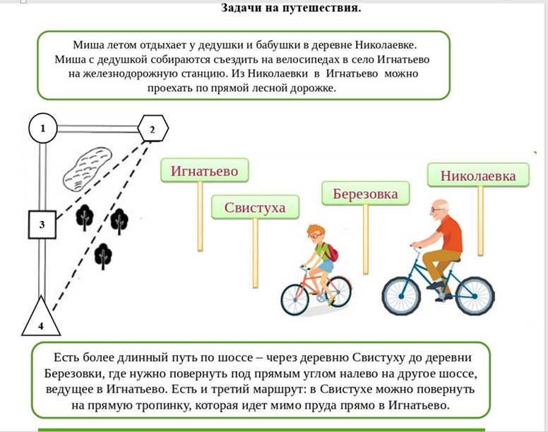
Практико – ориентированная задача «Путешествия»
Насел. пункты | д.Николаевка | Д.Игнатьево | Д.Березовка
Цифры

Slide 17
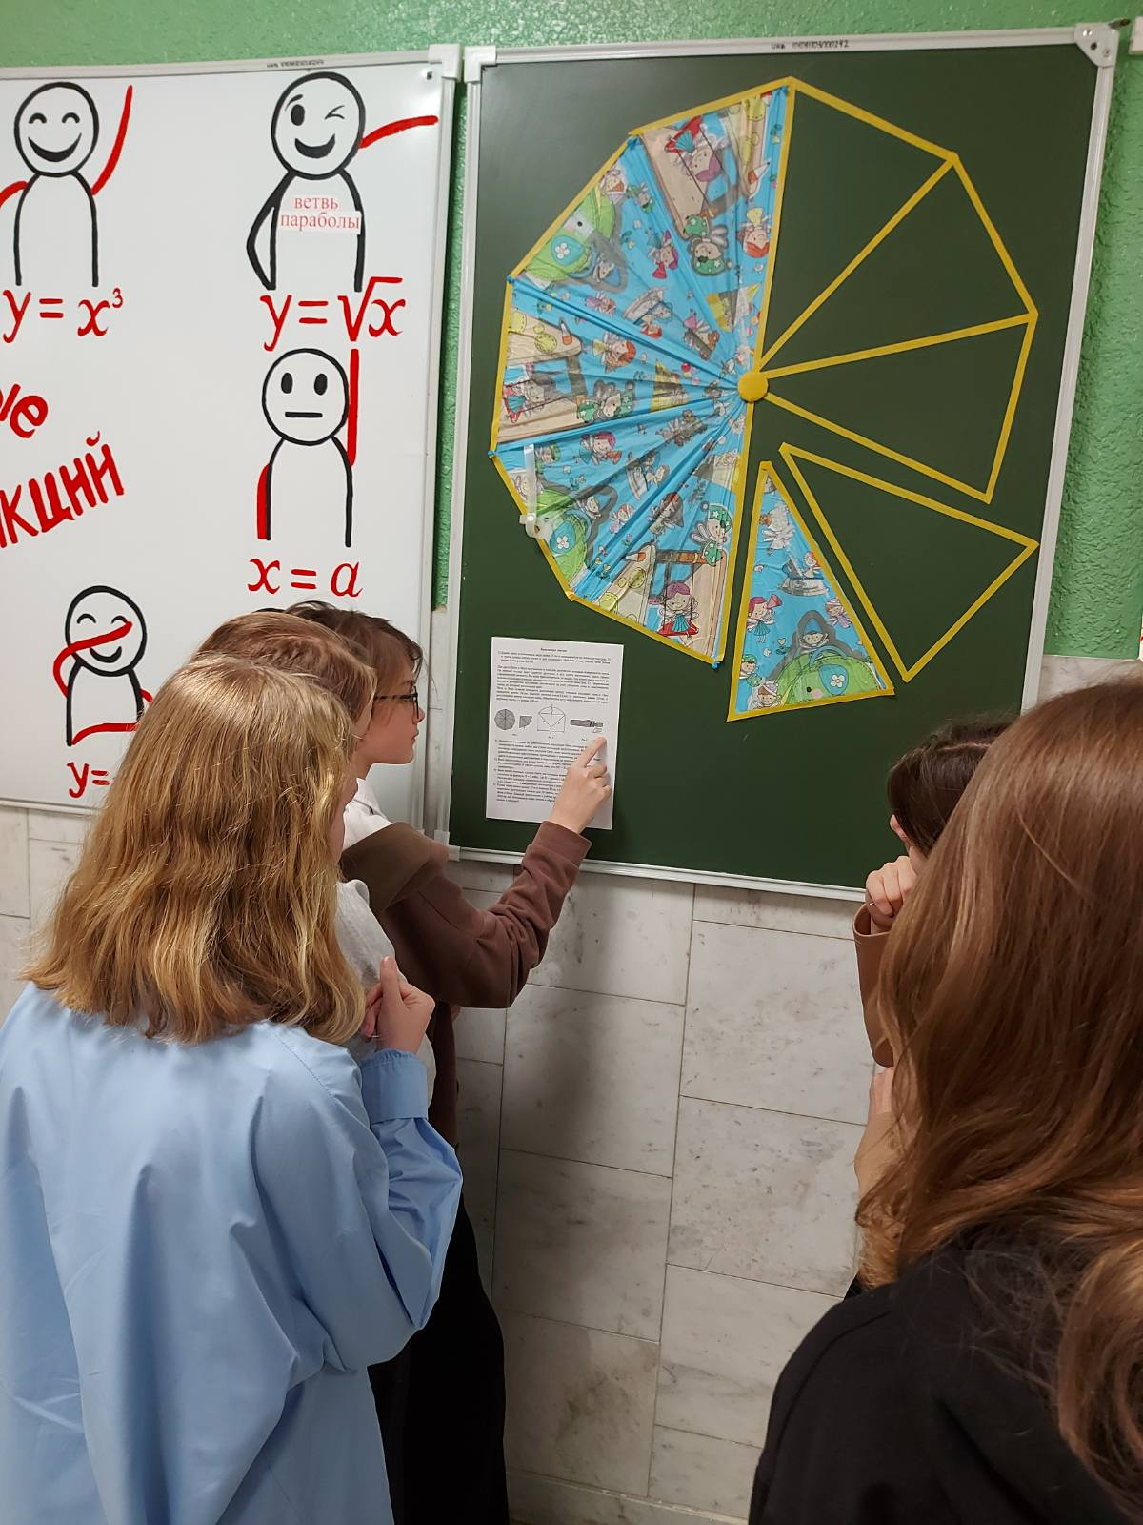
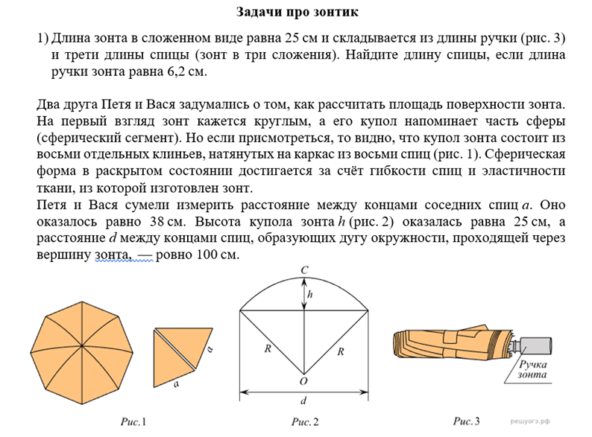
Практико – ориентированная задача «Зонтик»

Slide 18
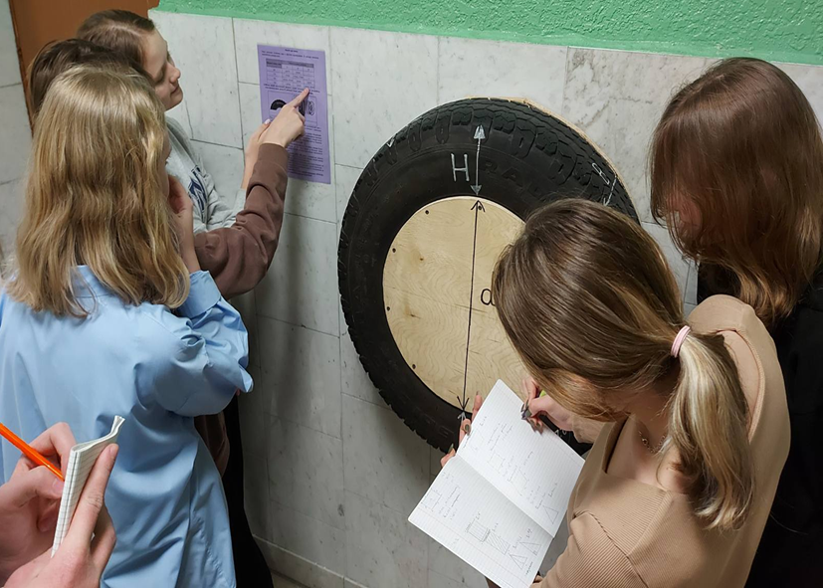
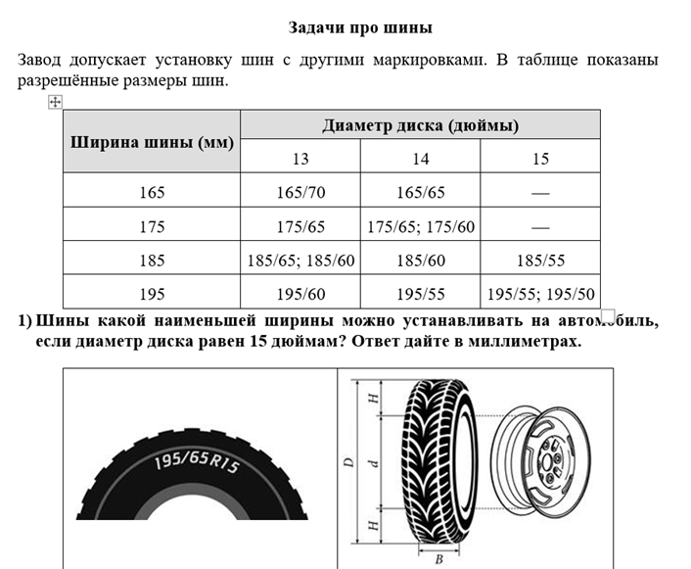
Практико – ориентированная задача «Шины».

Slide 19
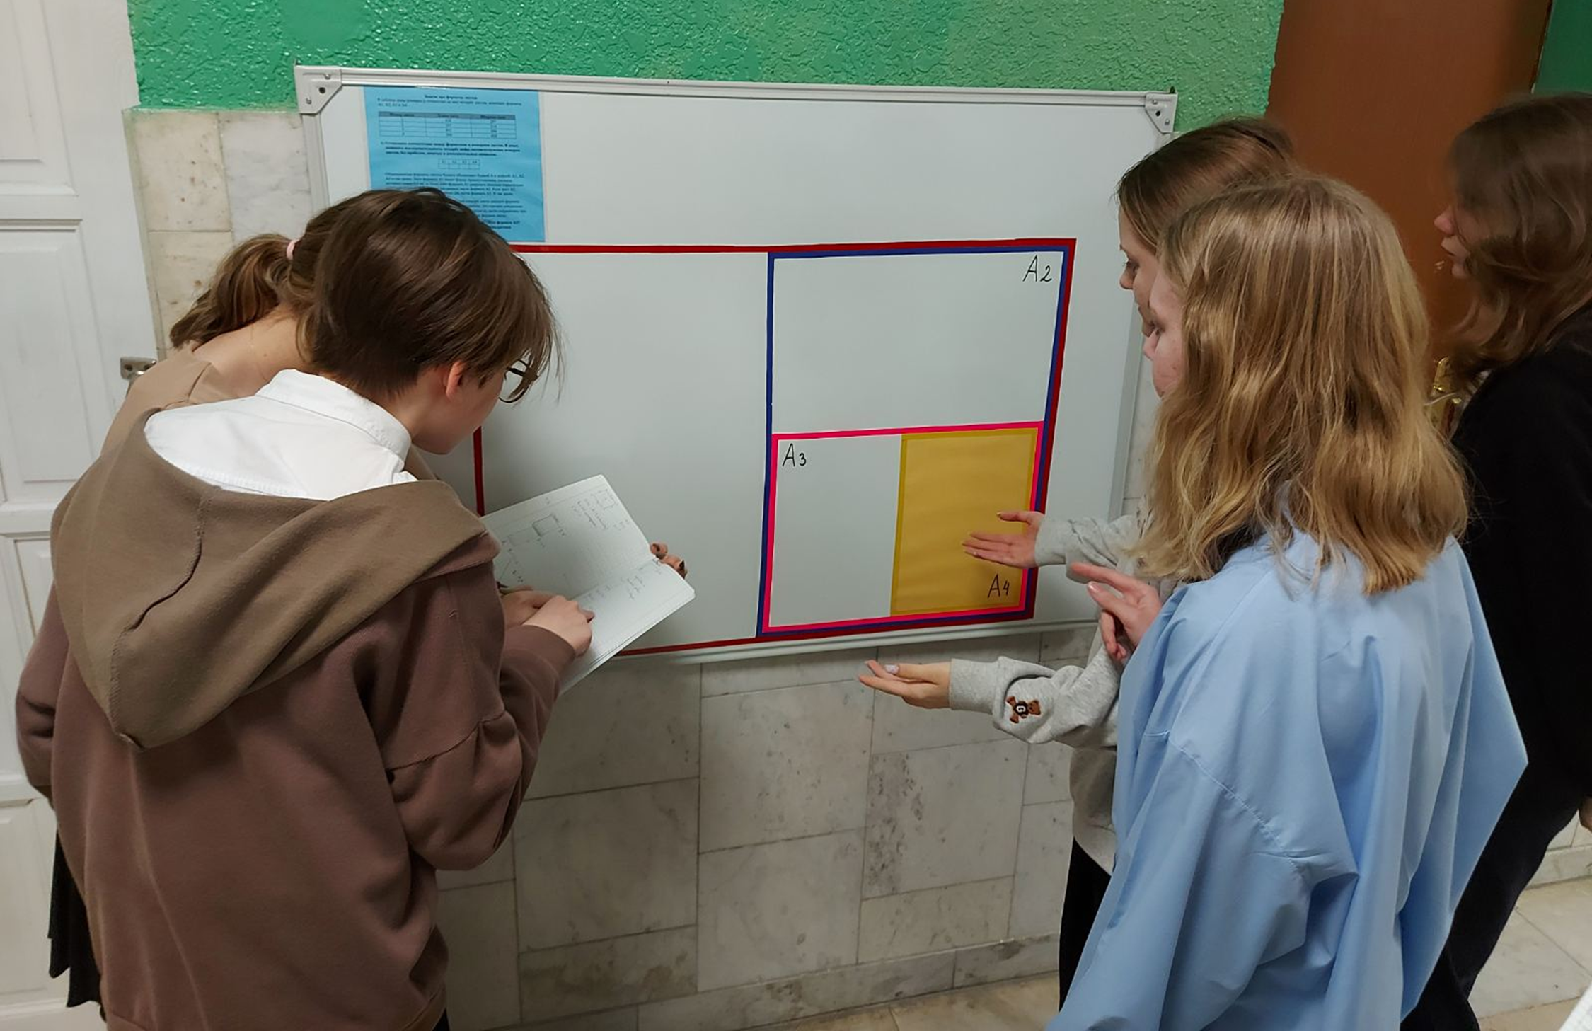
Практико – ориентированная задача «Форматы листов»

Slide 20
Тетради сюжетных задач
Для работы с заданиями на ФГ с 8,9 классами использую тетради сюжетных задач из ОГЭ, предложенные сообществом Подготовка к ОГЭ 2024: Математика в ВК.

Slide 21
МУНИЦИПАЛЬНОЕ ОБРАЗОВАТЕЛЬНОЕ УЧРЕЖДЕНИЕ
МЕЖДУРЕЧЕНСКАЯ
СРЕДНЯЯ ОБЩЕОБРАЗОВАТЕЛЬНАЯ ШКОЛА
Спасибо за внимание!

